Slide 1
Senior i fokus

Slide 2

Inbjudan utskickad v. 8-9
Sprids i nätverk, samverkansgrupper, kommunens föreningsregister och på träffpunkter.
Info om Senior i fokus på webbsidan “Aktiviteter för seniorer”
Evenemangskalendern - https://www.jonkoping.se/evenemangskalender/evenemangskalender

Slide 3
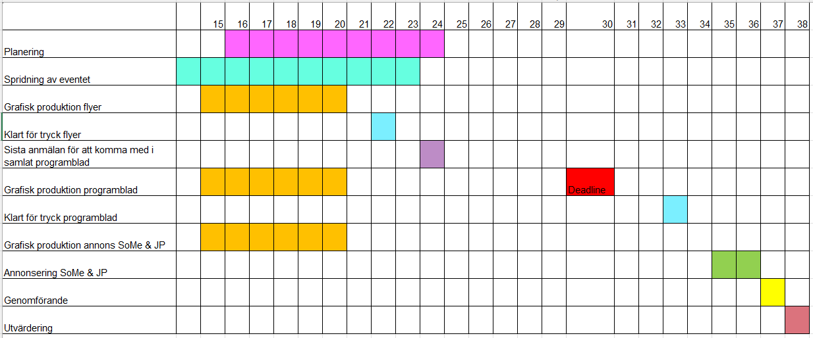
Tidsplan Senior i fokus 2025
Notes:
Flyern innehåller allmän info om evenemanget såsom när evenemanget äger rum och att det vänder sig till seniorer. Lite som en ”save the date”!

